Slide 1
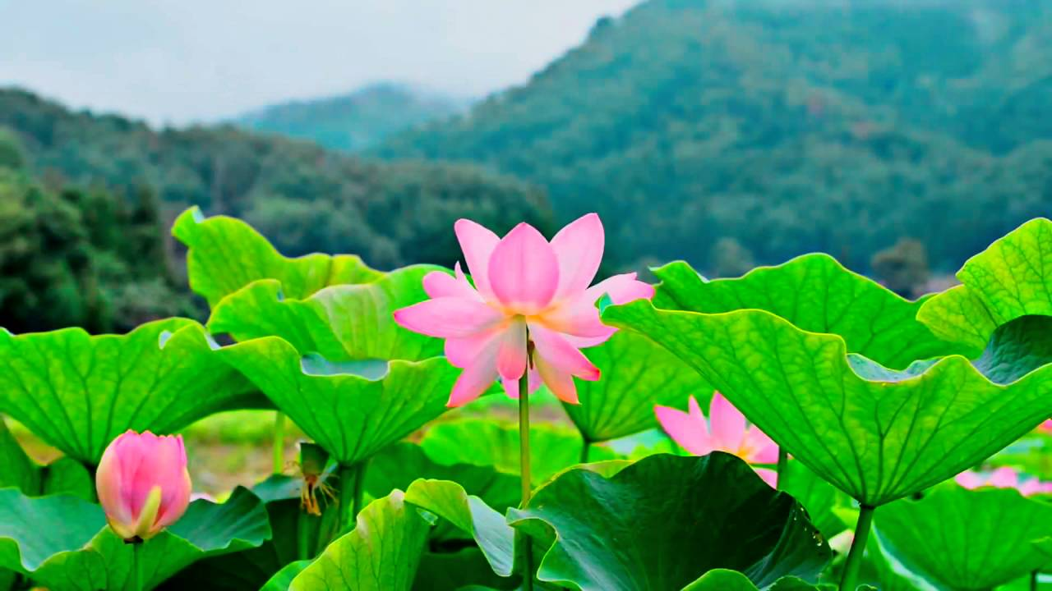
স্বাগতম সবাইকে

Slide 2
রুপা মল্লিক রুপু সহকারি শিক্ষক
টি এন্ড টি গেইট সরকারি প্রাথমিক বিদ্যালয়
খাগড়াছড়ি সদর।

Slide 3
শ্রেনিঃচতুর্থ
পাঠঃ প্রাকৃতিক সম্পদ
পাঠের অংশঃ পানি
সময়ঃ ৪৫ মিনিট
পৃষ্ঠাঃ ৪৮
তারিখঃ২৬-০৮-২০১৯

Slide 4
এসো একটি ভিডিও দেখি
http://youtube.com/watch?v=nbJHf7hqCeU
ভিডিও সম্পর্কে আলোচনা।

Slide 5
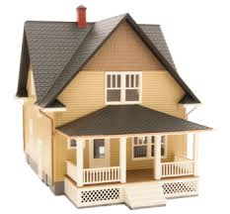
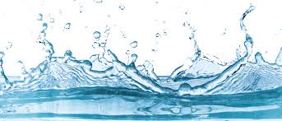
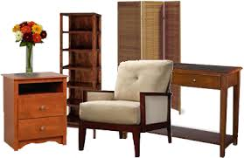
এসো কিছু ছবি দেখি
ঘর
পানি
আসবাবপত্র
বলতো, বেচেঁ থাকার জন্য কোনটি সবচেয়ে বেশি প্রয়োজন ?
পানি

Slide 6
বলতো কিভাবে পানি সৃষ্টি হয়?
উত্তরঃ প্রাকৃতিক ভাবে
প্রকৃতি থেকে প্রাপ্ত সম্পদই প্রাকৃতিক সম্পদ। সুতরাং পানিও একটি প্রাকৃতিক সম্পদ।

Slide 7
আজ আমরা পানি সম্পদ সম্পর্কে বিস্তারিত জানব
সকলে পাঠের নাম খাতায় লিখবে

Slide 8
শিখনফল
এই পাঠ শেষে শিক্ষাথীরা………
17.1.2 cvwbm¤ú` m¤ú‡K© eY©bv Ki‡Z cvi‡e|
17.1.4 পানি যে সম্পদ তার কারণ ব্যাখা করতে পারবে।

Slide 9
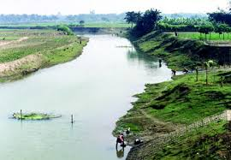
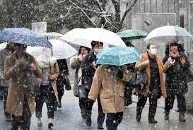
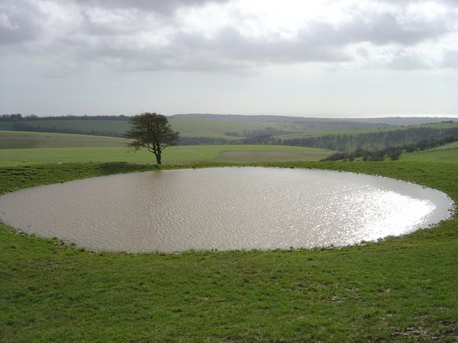
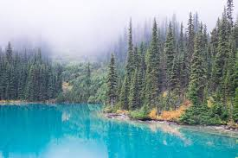
আমরা বিভিন্ন উৎস থেকে পানি পাই, যেমন……
খাল
বৃষ্টিপাত
পুকুর
নদী

Slide 10
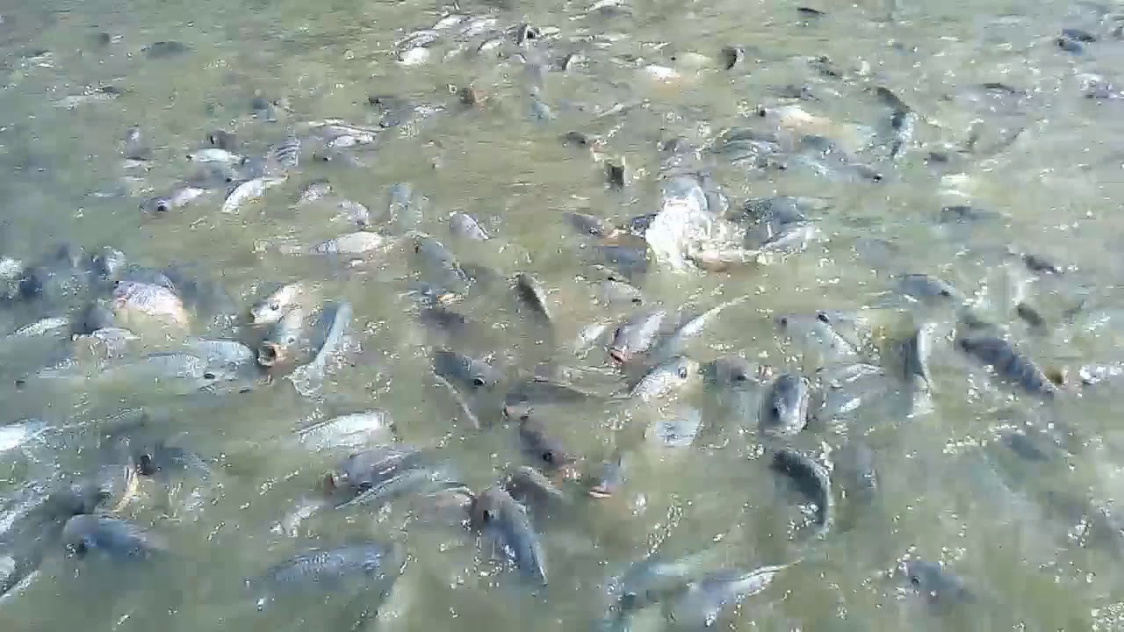
পুকুর, নদী, খাল-বিল ইত্যাদি জলাশয়ে প্রচুর পরিমাণে মাছ চাষ করা হয়।

Slide 11
একক কাজ
প্রশ্নগুলোর উত্তর দাও।
১। কোন কোন উৎস থেকে পানি সম্পদ পাওয়া যায় তা নিজের খাতায় লিখ।
২। কিভাবে পানি সম্পদ ব্যবহার করে অর্থ উপার্জন করা যায় লিখ।

Slide 12
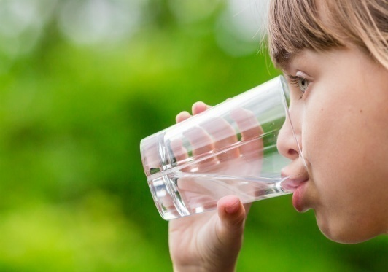
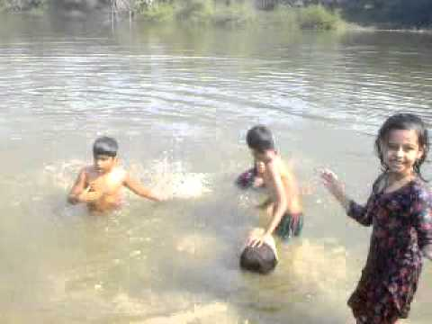
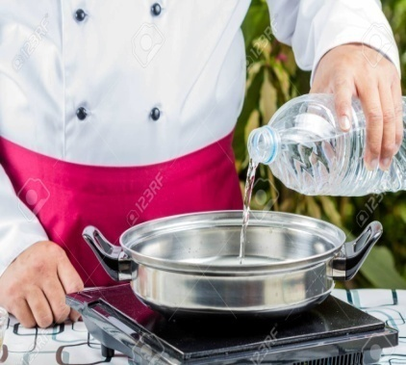
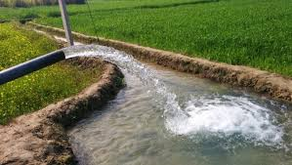
দৈনন্দিন জীবনে বিভিন্ন কাজে পানির ব্যবহার
এসব ছাড়াও প্রতিদিন অনেক কাজে পানি ব্যবহার করা হয়।
পান করতে
গোসলের কাজে
রান্নার কাজে
সেচের কাজে

Slide 13
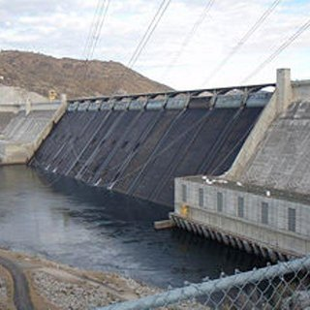
নদীর স্রোত ব্যবহার করে বিদ্যুৎ উৎপাদন করা হয়, যা আমাদের দৈনন্দিন জীবনের একটি অপরিহার্য অংশ।
পানি বিদ্যুৎ কেন্দ্র কাপ্তাই, রাঙ্গামাটি

Slide 14
দলীয় কাজ
পানি যে সম্পদ তা ব্যাখ্যা কর(৩টি বাক্যে)

Slide 15
তোমাদের বইয়ের ৪৮ পৃষ্ঠা খুলবে এবং পাঠটি পড়বে।

Slide 16
শুন্যস্থান পুরণ কর।
মাছ
স্রোত
পানি
১। ……… একটি প্রাকৃতিক সম্পদ।
২। নদী, পুকুর ও খাল-বিল থেকে………পাওয়া যায়।
৩। পানির ……… থেকে বিদ্যুৎ উৎপাদন করা যায়।

Slide 17
প্রশ্ন গুলোর উত্তর দাও
১। পানি কি ধরনের সম্পদ?
উত্তরঃ প্রাকৃতিক সম্পদ।
২।কিভাবে বিদ্যুৎ উৎপাদন করা হয়?
উত্তরঃ নদীর স্রোত থেকে।

Slide 18
সৃজনশীল কাজ
সবাই, কি কি কাজে বাড়িতে পানি ব্যবহার কর তার ৫টি করে উদাহরণ নিজ নিজ খাতায় লিখে আনবে।

Slide 19
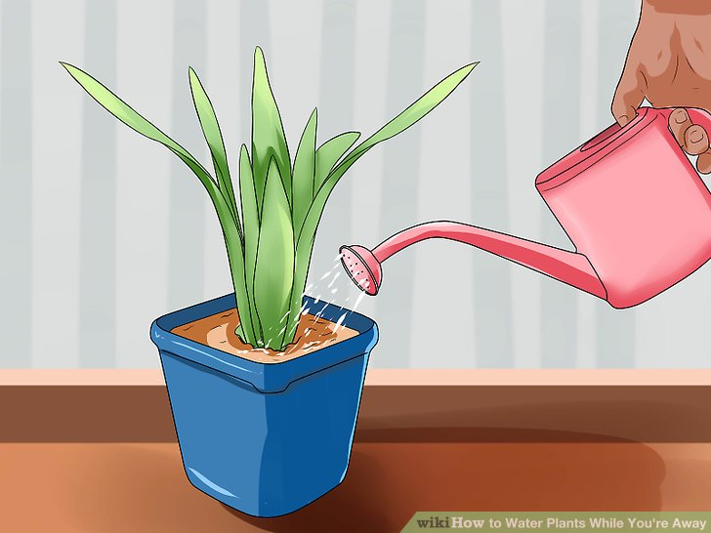
ধন্যবাদ সবাইকে

